Slide 1
EGZAMIN MATURALNY
Szkolenie Przewodniczących Zespołów Egzaminacyjnych

Slide 2
W dniu egzaminu

Slide 3
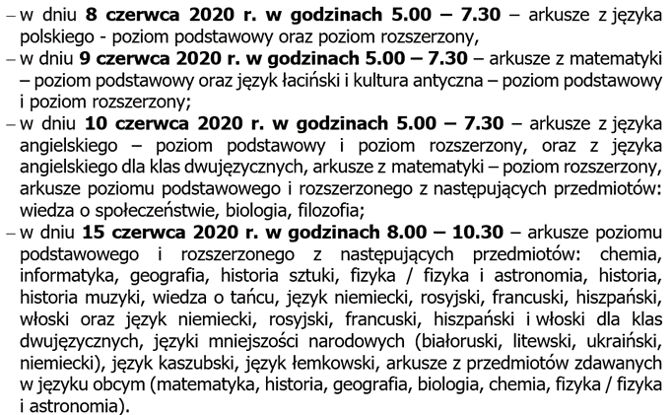
Dystrybucja materiałów egzaminacyjnych

Slide 4
Odbiór przesyłek z materiałami egzaminacyjnymi
Przesyłkę z materiałami egzaminacyjnymi odbiera dyrektor szkoły (nazwisko dyrektora jest na druku przewozowym) albo upoważniony przez niego członek zespołu egzaminacyjnego, przestrzegając wskazań określonych w Wytycznych.
Podczas doręczania przesyłek adresat kwituje odbiór przesyłki na urządzeniu mobilnym lub poprzez wpisanie daty i godziny doręczenia przesyłki oraz naniesienia czytelnego podpisu na karcie doręczeń. Kurier każdorazowo dokonuje weryfikacji adresata na podstawie dokumentu tożsamości ze zdjęciem.
W przypadku jeśli osoba odbierająca przesyłkę w szkole odmówi złożenia podpisu na urządzeniu mobilnym lub na karcie doręczeń kurier powinien:
- dokonać weryfikacji, czy dana osoba jest uprawniona do odbioru przesyłki – adresat/odbiorca okazują z bezpiecznej odległości dokument potwierdzający ich tożsamość. Osoba doręczająca przesyłkę nie pobiera do ręki dokumentu tożsamości.
- w polu przeznaczonym na złożenie czytelnego podpisu pracownik wpisuje oznaczenie rodzaju dokumentu potwierdzającego tożsamość (DO – dowód osobisty, PS – paszport, PJ – prawo jazdy), 4 ostanie cyfry numeru weryfikowanego dokumentu, w sposób czytelny - imię i nazwisko osoby odbierającej oraz hasło: „ODMOWA PODPISU” .

Slide 5
Odbiór przesyłek z materiałami egzaminacyjnymi
Gdy przesyłkę odbiera ktoś inny niż osoba, której imię i nazwisko znajdują się na przesyłce, ma obowiązek okazać upoważnienie do odbioru przesyłki/akt mianowania na dyrektora szkoły. Kurier nie pobiera jednak ze szkoły (tak jak to było w latach ubiegłych) kserokopii aktu mianowania czy upoważnienia do odbioru przesyłki, a jedynie musi je mieć do wglądu.
Kurier nie może zostawić przesyłki jeśli w szkole nie ma adresata przesyłki lub osoby upoważnionej przez niego do odbioru przesyłki.

Slide 6
Odbiór przesyłek z materiałami egzaminacyjnymi
Należy sprawdzić, czy przesyłka nie została naruszona oraz czy zawiera wszystkie materiały egzaminacyjne, wykonując czynności zgodnie z Instrukcją sprawdzania kompletności i nienaruszalności przesyłek z materiałami egzaminacyjnymi dla PZE (instrukcja wraz z Wykazem zawartości znajduje się w przesyłce z materiałami egzaminacyjnymi).
Arkusze egzaminacyjne są w przezroczystych kopertach, które ułatwiają przeliczenie arkuszy w pakiecie oraz sprawdzenie typu arkuszy. Nie należy rozrywać przezroczystych kopert.
UWAGA:
W przypadku zamówienia arkuszy po terminie, z rezerwy OKE, szkoła otrzyma dwie przesyłki. Jedną – główną z CKE w wyżej wymienionych godzinach, natomiast druga - dodatkowa przesyłka z OKE powinna dotrzeć przed g. 9.00.

Slide 7
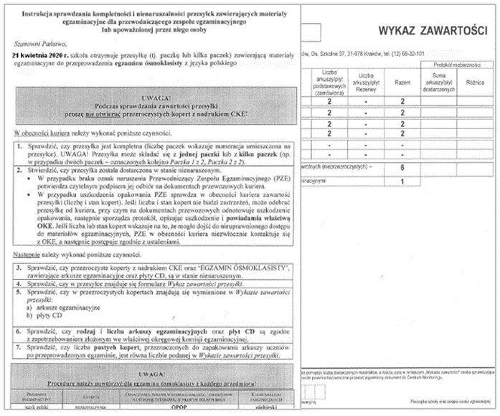
Odbiór przesyłek z materiałami egzaminacyjnymi
W przypadku stwierdzenia, że przesyłka została naruszona lub zawartość nie zgadza się z zamówieniem, należy postępować zgodnie z procedurą zawartą w Instrukcji sprawdzania kompletności i nienaruszalności przesyłek z materiałami egzaminacyjnymi dla PZE.

Slide 8
Zestawy z języka polskiego i języków obcych
Materiały egzaminacyjne niezbędne do przeprowadzenia części ustnej egzaminu maturalnego zostaną w 2020 r. przesłane do szkół wyłącznie w postaci elektronicznej, za pośrednictwem serwisów OKE dla dyrektorów szkół.
Egzamin ustny

Slide 9
Kontrolne sprawdzenie sal

Slide 10
W dniu egzaminu
Przewodniczący ZN sprawdzają (zgodnie z zasadami określonymi w Wytycznych):
usunięcie z sali pomocy dydaktycznych
ustawienie ponumerowanych stolików
przygotowanie losów z numerami stolików
przygotowanie odpowiednich stanowisk dla zdających uprawnionych do dostosowanych warunków egzaminu
przygotowanie miejsc dla członków ZN oraz obserwatorów
umieszczenie w widocznym miejscu materiałów pomocniczych, a w przypadku materiałów, z których korzysta wielu zdających, również płynu do dezynfekcji rąk obok tych materiałów
umieszczenie w widocznym miejscu sprawnego zegara i tablicy do zapisania godziny rozpoczęcia i godziny zakończenia egzaminu
zapewnienie w każdej sali egzaminacyjnej wymaganych warunków sanitarnych określonych w Wytycznych.

Slide 11
W dniu egzaminu przed jego rozpoczęciem
Przewodniczący zespołu nadzorującego przypominają członkom ZN:
procedurę przebiegu części pisemnej egzaminu
informację, który obszar sali został każdemu z nich wyznaczony do nadzorowania, zwracając uwagę na odpowiedzialność za:
samodzielność pracy zdających
kompletność zakodowania arkuszy i kart odpowiedzi
przestrzeganie zasad określonych w Wytycznych.

Slide 12
Przed rozpoczęciem egzaminu
Po zajęciu miejsc przez zdających PZN odbiera od PZE:
odpowiednią liczbę arkuszy egzaminacyjnych (należy zwrócić szczególną uwagę na odbiór właściwych arkuszy egzaminacyjnych [przedmiot, poziom] we właściwej liczbie, szczególnie w przypadku gdy – ze względu na zasady określone w Wytycznych – zwiększona została liczba sal, w których jest przeprowadzany egzamin)
wykaz zdających w sali egzaminacyjnej, wydrukowany z systemu OBIEG
formularz protokołu przebiegu egzaminu w danej sali egzaminacyjnej
płyty CD w przypadku egzaminu z j. obcego
zwrotne koperty do spakowania materiałów egzaminacyjnych.
PZN razem z przedstawicielem zdających – jeżeli uczeń z danej sali uczestniczył w odbiorze materiałów od przewodniczącego zespołu egzaminacyjnego – przenosi materiały egzaminacyjne do odpowiedniej sali egzaminacyjnej.

Slide 13
Zespoły nadzorujące

Slide 14
Przed rozpoczęciem egzaminu
Przewodniczący ZN przypomina o:
zakazie wnoszenia urządzeń telekomunikacyjnych
zakazie wnoszenia przyborów nieujętych w komunikacie Dyrektora CKE.
Zdający mogą wnieść do sali małą butelkę wody.
O godzinie wyznaczonej przez PZE uczniowie wchodzą do sali pojedynczo, okazując dokument ze zdjęciem potwierdzający tożsamość.
Przewodniczący zespołu nadzorującego lub członek zespołu nadzorującego losuje w ich obecności numery stolików
Uzupełnia wykazy zdających o numer wylosowanego stolika i podpis zdającego.

Slide 15
Przed rozpoczęciem egzaminu
Przed rozpoczęciem egzaminu należy przypomnieć zdającym kluczowe zasady związane z zapewnieniem bezpieczeństwa, wskazane w Wytycznych, tj.
a) obowiązek zakrywania ust i nosa do momentu zajęcia miejsca w sali egzaminacyjnej oraz każdorazowo, kiedy w sali egzaminacyjnej do zdającego podchodzi członek zespołu nadzorującego, aby odpowiedzieć na zadane przez niego pytanie, lub kiedy zdający opuszcza salę egzaminacyjną, lub podchodzi do stanowiska, na którym znajdują się np. słowniki
b) zakaz kontaktowania się z innymi zdającymi
c) niedotykanie dłońmi okolic twarzy, zwłaszcza ust, nosa i oczu, a także przestrzeganie higieny podczas kaszlu i kichania (zakrywanie ust ręką zgiętą w łokciu)
d) zakaz gromadzenia się w grupach, np. aby podzielić się między sobą wrażeniami po egzaminie.

Slide 16
Przed rozpoczęciem egzaminu
W 2020 r. przewodniczący zespołu egzaminacyjnego może podjąć decyzję o zmianie porządku wpuszczania zdających do sal egzaminacyjnych w celu uniknięcia tworzenia się grup zdających przed szkołą oraz przed salą egzaminacyjną przed rozpoczęciem egzaminu oraz po jego zakończeniu (por. pkt 4.6. Wytycznych). Jeżeli przewodniczący zespołu egzaminacyjnego podejmie decyzję o wpuszczaniu zdających do szkoły o różnych godzinach lub rozpoczynaniu egzaminów z poszczególnych przedmiotów przez kolejne grupy zdających w pewnych odstępach czasowych, bezwzględnie konieczne jest zadbanie o to, aby zdający czekający na wejście do szkoły / sali egzaminacyjnej nie mieli żadnej możliwości kontaktu ze zdającymi, którzy już rozpoczęli pracę z arkuszem egzaminacyjnym, ale wyszli z sali egzaminacyjnej, aby np. skorzystać z toalety.

Slide 17
Egzamin

Slide 18
Na początku egzaminu
Po zajęciu miejsc przez uczniów PZN informuje zdających o:
zasadach zachowania się podczas egzaminu, w tym zasadach dotyczących zachowania bezpieczeństwa sanitarnego określonych w Wytycznych
zasadach oddawania arkuszy po zakończeniu pracy.
O godzinie określonej w komunikacie – CZN rozdają zdającym arkusze.
Członkowie zespołu nadzorującego rozdający zdającym ww. materiały muszą mieć zakryte usta i nos oraz muszą mieć włożone rękawiczki.
Po rozdaniu arkuszy PZN informuje zdających o:
obowiązku zapoznania się z instrukcją dla zdającego
konieczności sprawdzenia arkusza i numerów stron
konieczności sprawdzenia, czy otrzymali Wybrane wzory matematyczne (dotyczy egzaminu z matematyki) lub Wybrane wzory i stałe fizykochemiczne na egzamin maturalny z biologii, chemii i fizyki (dotyczy egzaminu z biologii, chemii i fizyki)
konieczności sprawdzenia nr PESEL na naklejkach i o sposobie kodowania arkusza i karty

Slide 19
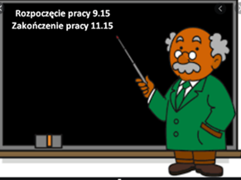
Przed rozpoczęciem pracy
Zdający kodują prace i karty.
Członkowie ZN sprawdzają poprawność kodowania i naklejenie kodów lub kodują prace i karty zdającym, którzy mają dostosowanie egzaminu. Sprawdzając poprawność danych, członkowie zespołu nadzorującego mają zakryte usta i nos, a na dłoniach mają rękawiczki.
Po czynnościach organizacyjnych PZN zapisuje na tablicy czas rozpoczęcia i zakończenia egzaminu.

Slide 20
W trakcie egzaminu
Członkowie ZN mogą odpowiadać na pytania zdających związane wyłącznie z kodowaniem arkusza i instrukcją dla zdającego.
W uzasadnionych przypadkach przewodniczący zespołu nadzorującego może zezwolić zdającemu na opuszczenie sali po zapewnieniu warunków wykluczających możliwość kontaktowania się ucznia z innymi osobami.
W przypadku konieczności wyjścia z sali zdający sygnalizuje taką potrzebę przez podniesienie ręki. Czas nieobecności powinien być odnotowany w protokole przebiegu egzaminu w danej sali.
Wychodząc z sali egzaminacyjnej oraz poza salą egzaminacyjną, zdający zakrywa usta i nos.
Należy pamiętać, aby przy bezpośrednich kontaktach zdającego z członkiem zespołu nadzorującego zarówno zdający, jak i członek zespołu nadzorującego mieli zakryte usta i nos.
W 2020 r. członkowie zespołu nadzorującego oraz obserwatorzy powinni do niezbędnego minimum ograniczyć poruszanie się po sali egzaminacyjnej, powinni regularnie obserwować zdających, stojąc. Obserwując przebieg egzaminu, przy zachowaniu niezbędnego odstępu, członkowie zespołu nadzorującego i obserwatorzy nie muszą zakrywać ust i nosa.
10 minut przed zakończeniem czasu przeznaczonego na pracę PZN informuje o czasie pozostałym do zakończenia pracy i przypomina zdającym o konieczności zaznaczenia odpowiedzi na karcie (matematyka, języki obce).

Slide 21
Zakończenie pracy przed czasem
Zdający zgłasza to ZN przez podniesienie ręki.
Odbiór pracy powinien odbywać się tak, aby nie zakłócać pracy pozostałym zdającym:
zdający zamyka zestaw i odkłada na brzeg stolika
w obecności zdającego członkowie ZN sprawdzają kompletność materiałów
ZN sprawdza, czy uczeń zaznaczył odpowiedzi na karcie oraz zapisał rozwiązania zadań otwartych
po otrzymaniu pozwolenia uczeń wychodzi, nie zakłócając pracy pozostałym zdającym.
Zdający może opuścić na stałe salę egzaminacyjną (jeżeli zakończył pracę z arkuszem) najpóźniej na 15 minut przed czasem wyznaczonym jako czas zakończenia pracy z arkuszem. W ciągu ostatnich 15 minut przed zakończeniem egzaminu (nawet jeżeli zdający skończył pracę z arkuszem egzaminacyjnym) zdający nie opuszczają sali egzaminacyjnej.

Slide 22
Po egzaminie

Slide 23
Po egzaminie maturalnym
Po zakończeniu egzaminu z danego przedmiotu i opuszczeniu sali przez uczniów członkowie zespołu nadzorującego w obecności przedstawiciela uczniów (przy zachowaniu zasad bezpieczeństwa):
odnotowują w wykazie zdających w danej sali egzaminacyjnej oddanie arkuszy egzaminacyjnych przez zdających (np. znakiem + przy nazwisku zdającego)
w przypadku zdających, którym – zgodnie z komunikatem dyrektora CKE – przyznano prawo do dostosowania warunków egzaminu maturalnego polegające na zastosowaniu zasad oceniania rozwiązań zadań uwzględniających potrzeby edukacyjne oraz możliwości psychofizyczne zdającego i/lub prawo do nieprzenoszenia odpowiedzi na kartę, zaznaczają przyznane tym zdającym uprawnienia, zamalowując odpowiednie pole na zeszycie zadań
przeliczają, porządkują, pakują i opisują materiały egzaminacyjne zgodnie z instrukcją okręgowej komisji egzaminacyjnej w Krakowie
pakują w sali egzaminacyjnej wypełnione arkusze egzaminacyjne (wraz z dołączonymi do nich kartami odpowiedzi) do zwrotnych kopert lub papierowych kopert opisanych tak samo jak koperty zwrotne i zaklejają je.

Slide 24
Protokół zbiorczy

Slide 25
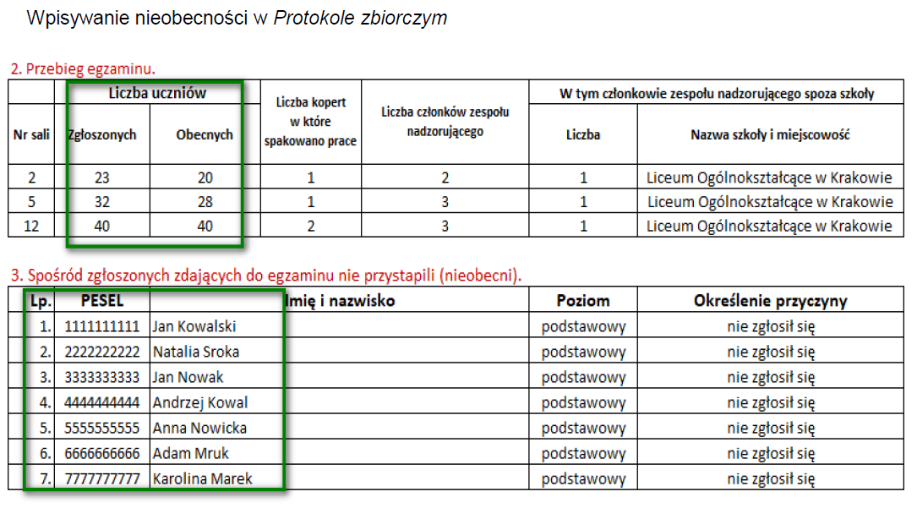
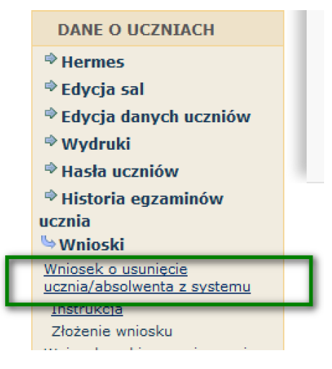
W protokole
W przypadku gdy zdający zadeklarował przystąpienie do egzaminu maturalnego, ale nie ukończył szkoły lub został skreślony z listy zdających, należy złożyć w systemie OBIEG wniosek o usunięcie ucznia/absolwenta z systemu,
a następnie wydrukować go, podpisać i wysłać do OKE w Krakowie.
Niewypełnienie wniosku o usunięcie ucznia/absolwenta z systemu, który nie ukończył szkoły, skutkuje naliczeniem opłaty za przedmioty dodatkowe, jeżeli w następnych latach zadeklaruje on te same egzaminy.

Slide 26
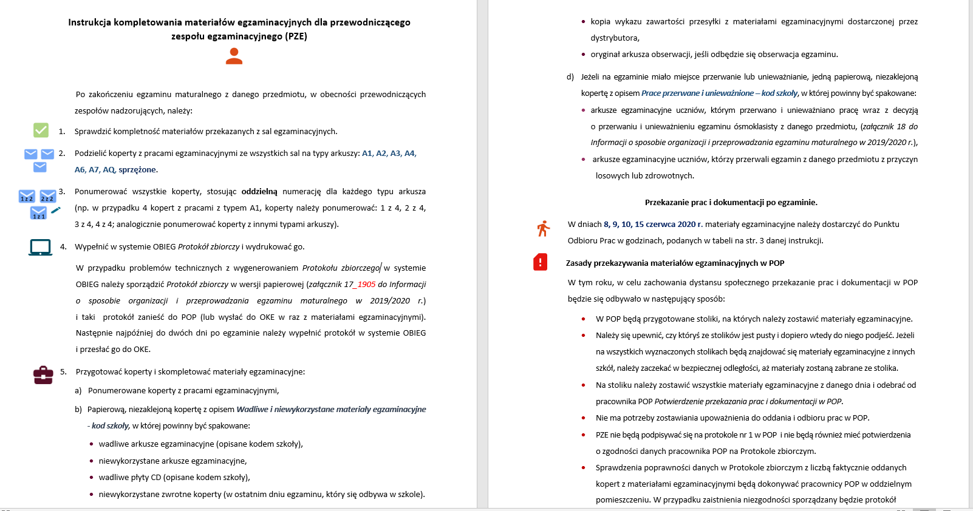
Dokumentacja przekazywana do POP, OKE
Po zakończeniu egzaminów w danym dniu przewodniczący zespołu egzaminacyjnego przekazuje materiały egzaminacyjne zgodnie z Instrukcją kompletowania materiałów egzaminacyjnych dla przewodniczącego zespołu egzaminacyjnego (PZE)

Slide 28
Zasady przekazywania prac i dokumentacji w POP
W tym roku, w celu zachowania dystansu społecznego przekazanie prac i dokumentacji w POP będzie się odbywało w następujący sposób:
W POP będą przygotowane stoliki, na których należy zostawić materiały egzaminacyjne.
Należy się upewnić, czy któryś ze stolików jest pusty i dopiero wtedy do niego podjeść. Jeżeli na wszystkich wyznaczonych stolikach będą znajdować się materiały egzaminacyjne z innych szkół, należy zaczekać w bezpiecznej odległości, aż materiały zostaną zabrane ze stolika.
Na stoliku należy zostawić wszystkie materiały egzaminacyjne z danego dnia i odebrać od pracownika POP Potwierdzenie przekazania prac i dokumentacji w POP.
Nie ma potrzeby zostawiania upoważnienia do oddania i odbioru prac w POP.
PZE nie będą podpisywać się na protokole nr 1 w POP i nie będą również mieć potwierdzenia o zgodności danych pracownika POP na Protokole zbiorczym.
Sprawdzenia poprawności danych w Protokole zbiorczym z liczbą faktycznie oddanych kopert z materiałami egzaminacyjnymi będą dokonywać pracownicy POP w oddzielnym pomieszczeniu. W przypadku zaistnienia niezgodności sporządzany będzie protokół rozbieżności, który będzie przesłany do OKE w Krakowie. Postępowanie wyjaśniające będzie prowadzone począwszy od dnia następnego po przekazaniu prac i dokumentacji.

Slide 29
Sytuacje szczególne w trakcie egzaminu

Slide 30
Korzystanie z dostosowań
Czas pracy z arkuszem dostosowanym jest wydłużony i podany na pierwszej stronie.
W oddzielnej sali nauczyciel wyznaczony przez PZE wspomaga zdającego w czytaniu lub pisaniu.

Slide 31
Korzystanie z komputera podczas egzaminu
Zdający ma:
komputer – autonomiczny, połączony z drukarką wraz z papierem do niej
– odłączony od Internetu, bez możliwości sprawdzania poprawności pisowni i gramatyki
– zainstalowane oprogramowanie obsługujące układ klawiatury dla danego języka obcego (dla osoby przystępującej do egzaminu pisemnego z języka obcego)
oprogramowanie komputera umożliwiające pisanie tekstu w języku: polskim, mniejszości narodowej, regionalnym
zabezpieczenie na wypadek awarii sprzętu.

Slide 32
Korzystanie z komputera podczas egzaminu
Arkusz kodowany jest standardowo wraz z adnotacją: „odpowiedzi zdającego znajdują się w arkuszu i na wydruku komputerowym”.
Na górze każdej kartki wydruku z odpowiedziami należy napisać odręcznie dane zdającego, tzn. kod szkoły, kod ucznia, PESEL, albo przykleić naklejkę przygotowaną przez OKE.
Odpowiedź zdającego musi być poprzedzona numerem zadania zgodnym z numerem w zeszycie zadań egzaminacyjnych.
Z przedmiotów, w których zdający dokonuje wyboru tematu, konieczne jest zapisanie numeru wybranego tematu.

Slide 33
Korzystanie z komputera podczas egzaminu
Rysunki muszą być wykonane ręcznie w arkuszu.
Po zakończeniu pracy:
arkusz wraz z wydrukiem należy umieścić w jednej kopercie opisanej: „praca pisana na komputerze”
pliki utworzone przez zdającego muszą zostać usunięte z twardego dysku (w tym z kosza) oraz innych nośników danych.

Slide 34
Unieważnienie egzaminu przez PZE
Następuje w przypadku:
niesamodzielnego rozwiązywania zadań przez absolwenta
wniesienia lub korzystania przez absolwenta z urządzenia telekomunikacyjnego albo niedozwolonych materiałów lub przyborów
zakłócania przez absolwenta przebiegu egzaminu.
PZE przerywa i unieważnia danemu absolwentowi egzamin (na wniosek PZN), stosowną informację zamieszcza się w protokole przebiegu egzaminu.
Ten absolwent nie zdał egzaminu maturalnego i nie może przystąpić w tym samym roku do egzaminu maturalnego w terminie poprawkowym.
Unieważnienie egzaminu z jednego z przedmiotów nie stanowi przeszkody w przystępowaniu do egzaminów z pozostałych przedmiotów.

Slide 35
Zaginięcie przesyłki z materiałami egzaminacyjnymi
PZE po stwierdzeniu zaginięcia przesyłki powiadamia o tym dyrektora OKE.
Dyrektor OKE (po konsultacji z CKE) podejmuje decyzję o zawieszeniu egzaminu, a dyrektor CKE ustala nowy termin egzaminu (w przypadku części ustnej egzaminu z języków obcych nowożytnych nowy termin egzaminu z danego przedmiotu może dotyczyć szkoły/szkół na terenie danej okręgowej komisji egzaminacyjnej).
Nowy termin egzaminu CKE przekazuje do OKE, a OKE powiadamia o nim PZE.
Zdający informację o terminie uzyskuje w szkole, w której przystępuje do egzaminu.

Slide 36
Ujawnienie zadań egzaminacyjnych
W przypadku nieprawnego ujawnienia zadań lub arkuszy egzaminacyjnych decyzję co do dalszego postępowania podejmuje dyrektor CKE.
Dyrektor CKE ustala nowy termin egzaminu.
Nowy termin egzaminu CKE przekazuje do OKE, a OKE powiadamia o nim PZE.
Zdający informację o terminie uzyskuje w szkole, w której przystępuje do egzaminu.

Slide 37
Usterki w arkuszach egzaminacyjnych
Braki stron lub inne usterki w arkuszach egzaminacyjnych PZN odnotowuje w protokole przebiegu egzaminu i zgłasza do PZE konieczność wykorzystania rezerwowych arkuszy.
Jeśli zabraknie rezerwowych arkuszy, PZE powiadamia o tym dyrektora OKE, który podejmuje dalsze kroki. Zdający czekają na decyzję, pozostając w sali.
Nie wykonuje się kserokopii arkuszy egzaminacyjnych.
Decyzję o dalszym przebiegu egzaminu OKE przekazuje PZE telefonicznie, e-mailem lub faksem.

Slide 38
Zagrożenie lub zakłócenie przebiegu egzaminu
PZN zawiesza lub przerywa egzamin i powiadamia dyrektora OKE (ewentualnie odpowiednie służby).
Dyrektor OKE w porozumieniu z CKE podejmuje decyzję o dalszym przebiegu egzaminu.
Decyzję o dalszym przebiegu egzaminu OKE przekazuje PZE telefonicznie, e-mailem lub faksem.
PZE może zawiesić egzamin w oczekiwaniu na przybycie wszystkich zdających z uwagi na trudności komunikacyjne lub sytuację pogodową) – o sytuacji powiadamia dyrektora OKE (obowiązują pkt 2. i 3.).
Jeśli powyższa sytuacja dotyczy części ustnej egzaminu maturalnego, PZE uzgadnia ze zdającymi, którzy mieli problemy z dotarciem na egzamin, dogodny dla nich nowy termin egzaminu, o sytuacji powiadamia dyrektora OKE.

Slide 39
Przerwanie egzaminu z przyczyn losowych lub zdrowotnych
Przed egzaminem należy upewnić się, że wszyscy zdający czują się dobrze i mogą przystąpić do egzaminu.
Przerwanie egzaminu z przyczyn zdrowotnych nie uprawnia automatycznie do przystąpienia do egzaminu w terminie dodatkowym.
W przypadku przerwania egzaminu PZE organizuje pomoc.
Zdający może kontynuować egzamin, PZE rejestruje czas przerwania egzaminu, zdającemu nie przedłuża się czasu trwania egzaminu.
Jeśli zdający nie jest w stanie kontynuować egzaminu:
zespół przedmiotowy przyznaje punkty za wypowiedź zgodnie z obowiązującymi zasadami (egzamin ustny)
PZN odbiera jego pracę i po zakończeniu egzaminu pakuje do oddzielnej koperty, którą dołącza do protokołu zbiorczego (egzamin pisemny).

Slide 40
Przerwanie egzaminu z przyczyn losowych lub zdrowotnych
PZE informuje o zaistniałej sytuacji dyrektora OKE, który podejmuje decyzję o:
ustaleniu wyniku na podstawie liczby punktów przyznanych przez zespół przedmiotowy,
skierowaniu pracy zdającego do oceny przez egzaminatora,
przyznaniu zdającemu prawa do przystąpienia do egzaminu w terminie dodatkowym, po przedstawieniu przez zdającego lub jego rodziców udokumentowanego wniosku w tej sprawie.

Slide 41
Dodatkowe informacje do wykorzystania

Slide 42
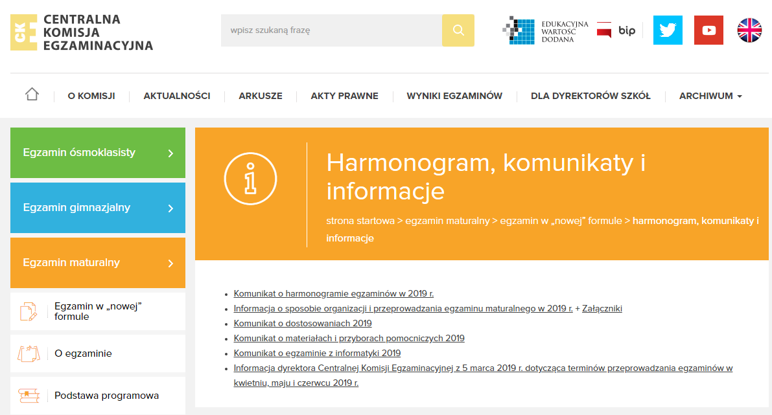
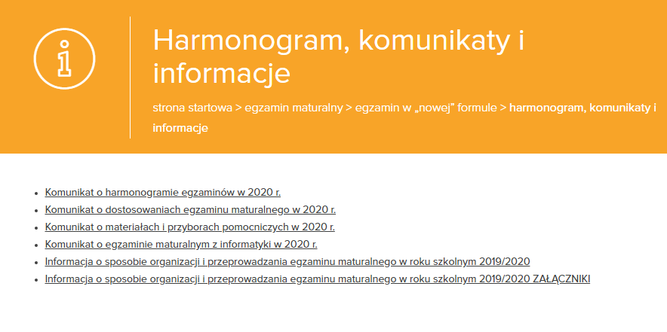
Materiały o egzaminie maturalnym na stronie CKE

Slide 43
Materiały o egzaminie maturalnym na stronie CKE

Slide 44
Filmy o egzaminie maturalnym na Portalu telewizyjnym OKE

Slide 45
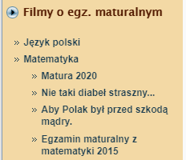
Filmy o egzaminie maturalnym na Portalu telewizyjnym OKE

Slide 46
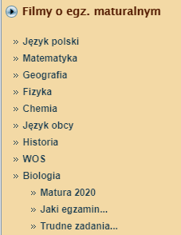
Filmy o egzaminie maturalnym na Portalu telewizyjnym OKE

Slide 47
Infolinia Okręgowej Komisji Egzaminacyjnej w Krakowie
12 68 32 179

Slide 48
Dziękujemy za uwagę i życzymy spokojnej sesji
Jerzy Matwijko – kierownik
Wydziału Egzaminów z Zakresu Kształcenia Ogólnego
Małgorzata Stankowska– kierownik
Wydziału Organizacyjno-Administracyjnego
Lech Gawryłow – dyrektor OKE w Krakowie

